Slide 1
微处理器基础
第10章 Cortex-M3的存储器系统
胡飞虎 电气工程学院工业自动化系117室
Email： hufeihu@mail.xjtu.edu.cn
课程网站地址：http://mcp.xjtu.edu.cn

Slide 2
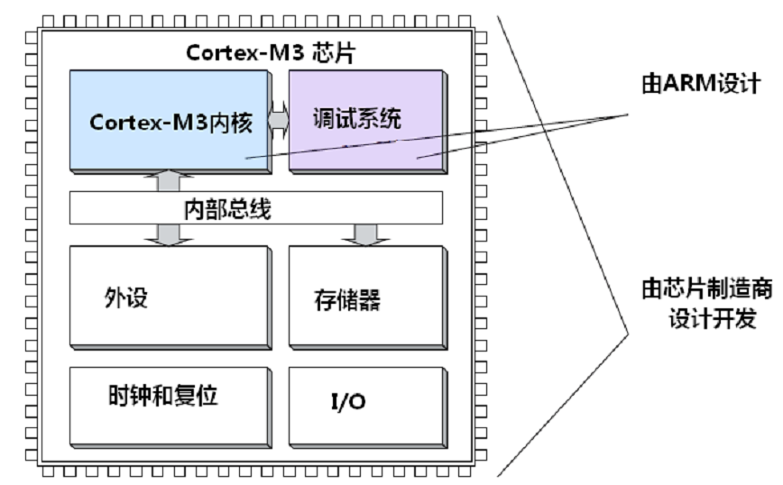
Cortex-M3构架

Slide 3
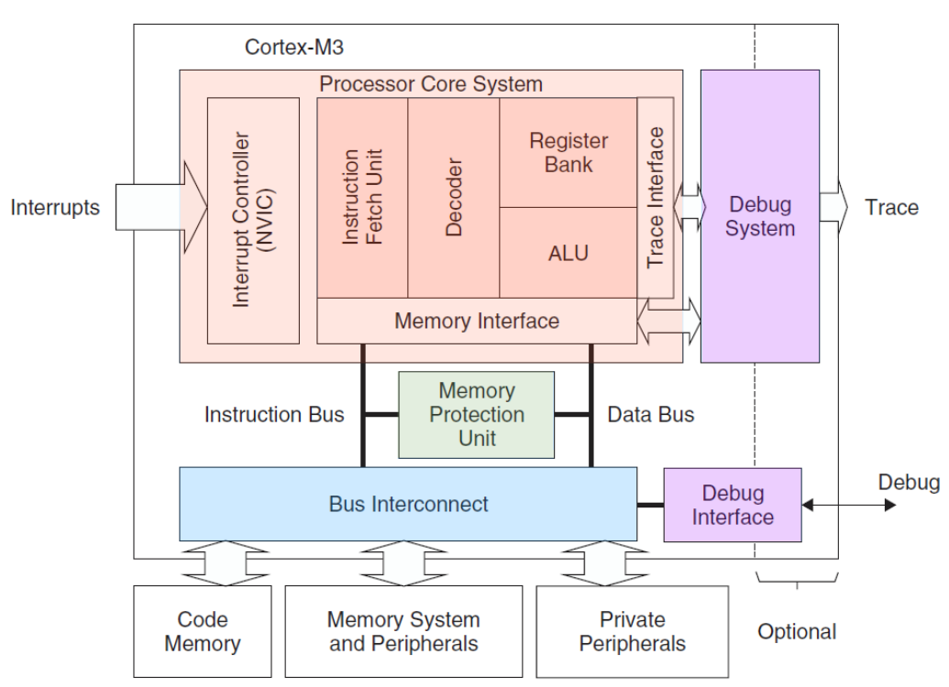
Cortex-M3构架

Slide 4
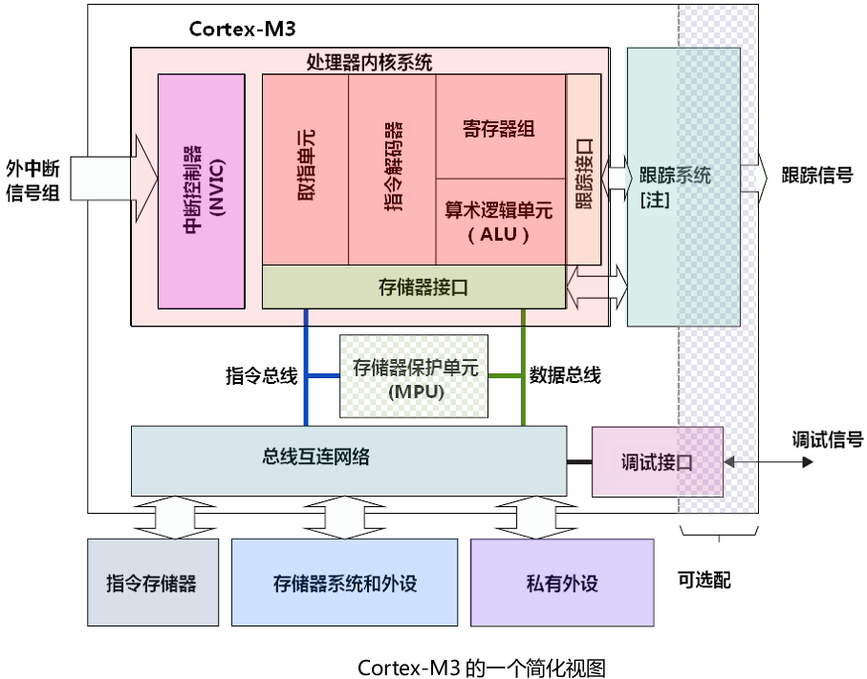
Cortex-M3构架

Slide 5

Cortex-M3总线系统
指总线能同时传送数据的位数。
如32位总线具有32位数据传送能力。
总线的主要参数
总线宽度
总线频率
指总线的工作速度，频率越高，
速度越快。
总线带宽
指一定时间内总线传送的数据总量，
用每秒最大传送数据量来衡量。
    总线带宽(单位:MB/s) =（总线宽度/8）× 总线频率
    如：总线宽度32位，频率66MHZ，总线带宽=(32/8)*66MHz=264MB/s

Slide 6






Cortex-M3总线系统
一个微处理器系统可能含有多条总线
高速总线
桥
低速总线
高速设备
总线互联电路
低速设备
  数据宽度：高速总线通常提供较宽的数据连接。
  成本：高速总线通常采用更昂贵的电路实现。
  并行：桥允许总线独立操作，这样在I/O操作中可提供某些并行性。

Slide 7
Cortex-M3总线系统
AMBA：Advanced Microcontroller Bus Architecture
AMBA是ARM 公司研发的一种总线规范。
  AHB(Advanced High-performance Bus)：
  用于高性能系统模块的连接，支持突发模式数据传输和数据分割传输；可以有效地连接处理器、片上和片外存储器，支持流水线操作。
  APB（Advanced Peripheral Bus）：
  用于较低性能外设的简单连接，一般是接在AHB系统总线上的第二级总线。

Slide 8
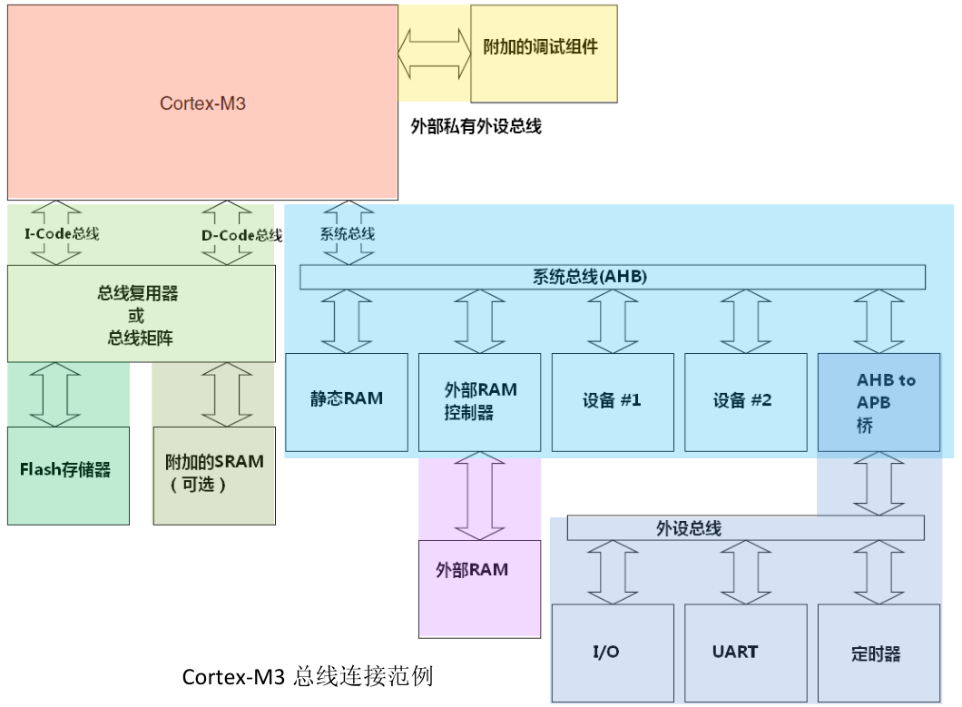
Cortex-M3构架

Slide 9


Cortex-M3存储器映射
数据、状态、控制信息都通过CPU的数据总线传送，存在I/O接口的不同端口中：数据、状态、控制端口
数字量
连续几位二进制形式表示的数或字符。如键盘输入的信息以及打印机、显示器输出的信息等
数据信息
模拟量
时间上连续变化的量，如温度、压力、流量等
开关量
只有两个状态的量，如阀门的合与断、电路的开与关等
CPU与I/O设备之间接口信息
反映外设当前工作状态的信息
状态信息
    READY信号：输入设备是否准备好
    BUSY信号：输出设备是否忙
    ……
CPU向外部设备发送的控制命令信息
读写控制信号
时序控制信号
中断信号
片选信号
其它操作信号
控制信息

Slide 10
Cortex-M3存储器映射
I/O端口的编址方法，即I/O端口的地址安排方式
统一编址
独立编址
I/O端口地址与内存地址统一编址，即I/O单元与内存单元在同一地址空间
I/O端口与内存单元分开编址，即I/O单元与内存单元都有自己独立的地址空间

Slide 11
Cortex-M3存储器映射
 | 统一编址 | 独立编址
优点 | 可采用丰富的内存操作指令访问I/O单元 无需单独I/O地址译码电路 无需专用的I/O指令 | I/O单元不占用内存空间 I/O程序易读
缺点 | 外设占用内存空间 I/O程序不易读 | I/O操作指令仅有单一的传送指令,I/O接口需有地址译码电路
举例 | ARM中，I/O端口与内存单元统一编址 | Intel X86系列，I/O端口有独立的地址空间，其大小为64KB

Slide 12
Cortex-M3存储器映射
  存储器映射是预定义的，并且还规定好了哪个位置使用哪条总线。CM3只有一个单一固定的存储器映射,方便了软件在各种 CM3间的移植。例如，各款CM3的NVIC和MPU 都在相同的位置布设寄存器，使得它们变得通用。
  存储器系统支持“位带”（bit‐band）操作，实现对单一比特的原子操作(仅适用于特殊存储器区)。
  支持非对齐访问和互斥访问。
  CM3的地址空间是4GB, 程序可以在代码区，内部SRAM区以及外部RAM区中执行。因为指令总线与数据总线分开，最好把程序放到代码区，使取指和数据访问各自总线。

Slide 13
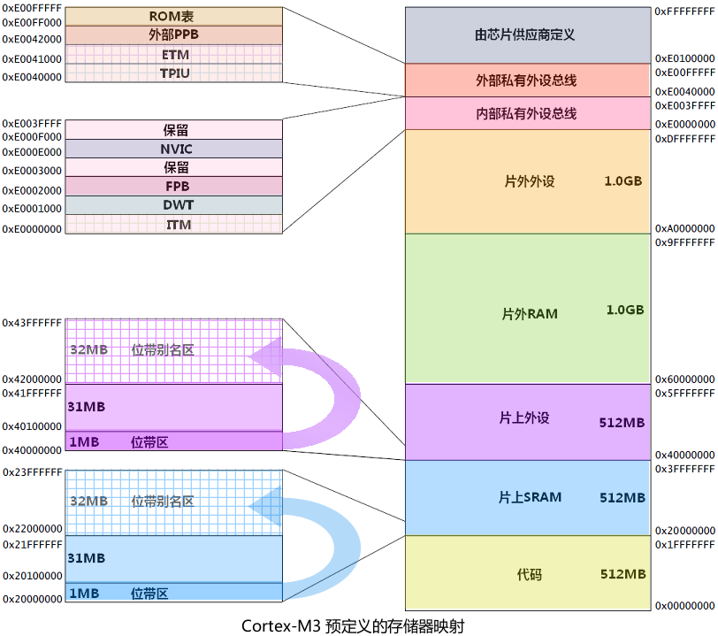

Slide 14
Cortex-M3存储器映射
内部SRAM区：
大小是512MB，用于片上SRAM，这个区通过系统总线访问。在该区下部，有一个1MB的位带区，该位带区还有一个对应的32MB的“位带别名(alias)区”，容纳8M个“位变量”。位带别名区里的每个单元对应位带区的一个比特。
位带操作只适用于数据访问，不适用于取指。通过位带功能，可把多个布尔型数据打包在单一的字中，却依然可以从位带别名区中，像访问普通内存一样地使用它们。
位带别名区中的访问操作是原子的，消灭了传统的“读－改－写”三步曲。
片上外设区：
大小是512MB ，由片上外设（的寄存器）使用，也有32MB的位带别名，以便于快捷访问外设寄存器。例如，可以方便地访问各种控制位和状态位。该区内不允许执行指令。

Slide 15
Cortex-M3存储器映射
外部RAM区：
大小1GB，允许执行指令。
外部外设区：
大小1GB，不允许执行指令。
系统功能区：
大小512MB，主要包括系统级组件、内部专用外围总线、 外部私有外设总线、供应商特定系统外设。一些存储单元被分配给了私有外设，比如调试组件。
取补丁和断点单元 (FPB)
数据观察点和跟踪单元(DWT)
仪表跟踪宏单元(ITM)
嵌入式跟踪宏单元(ETM)
跟踪端口接口单元(TPIU)
ROM表

Slide 16
Cortex-M3存储器映射
CM3 为存储器的访问规定了4种属性，分别是：
可缓冲(Bufferable)写cache时，不必把结果写进最终目的地，只写进中间某个buffer就可以，即write-back
可缓存(Cacheable)进行读写的时候要去cache里查看
可执行(Executable)
可共享(Sharable)共享意味着该段内存可以被系统中不同处理器访问到
CM3有一个默认的存储访问许可，能防止使用户代码访问系统控制存储空间，保护NVIC、MPU 等关键部件。默认访问许可在下列条件时生效：
没有配备MPU
配备了MPU，但被禁
CM3如果配了MPU，则可以通过它配置不同的存储区，并且覆盖默认的访问属性。

Slide 17
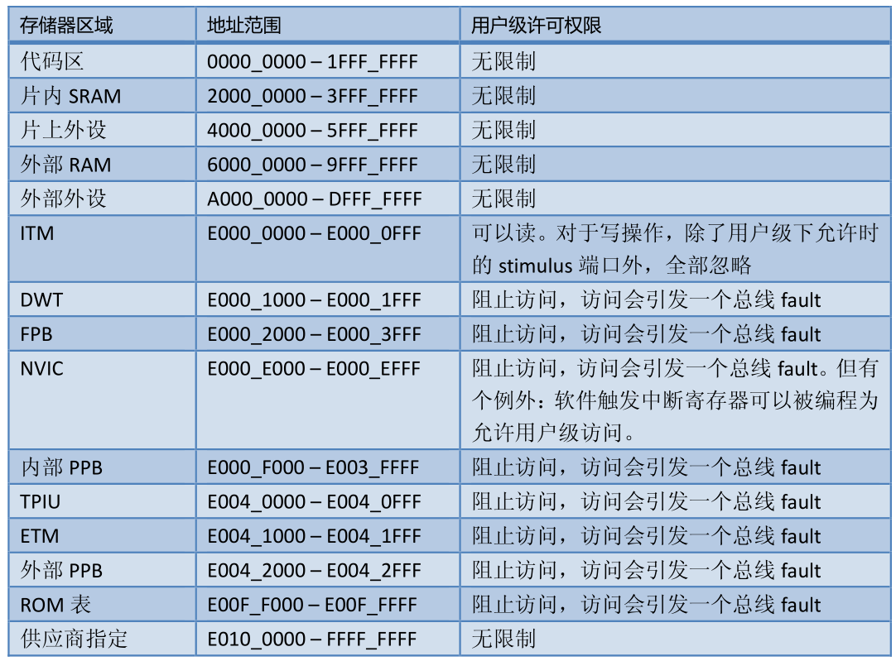
Cortex-M3存储器映射
存储器的默认访问许可

Slide 18
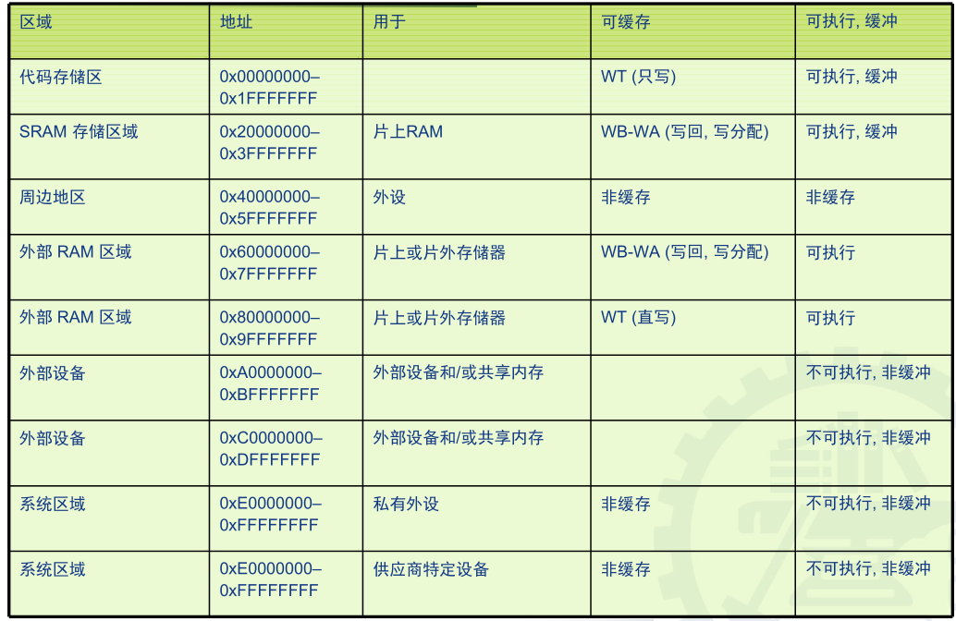
Cortex-M3存储器映射
配备MPU时，地址空间分为8个512MB等份，访问属性如下：

Slide 19
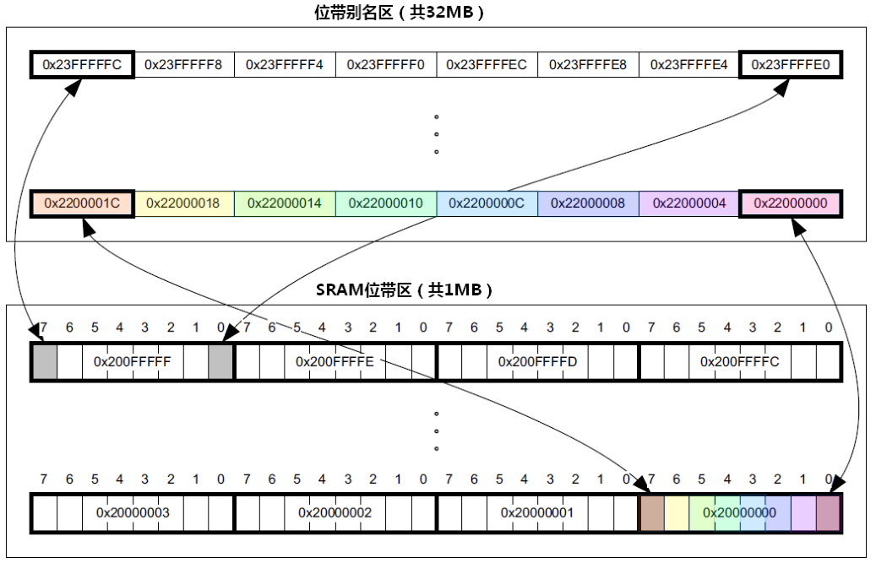
Cortex-M3位带操作
位带(Bit-band)操作可以使用普通的加载/存储指令来对单一的比特进行读写。可通过“位带别名区”被访问。

Slide 20
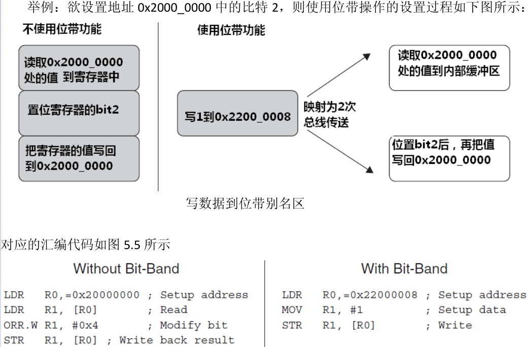
Cortex-M3位带操作

Slide 21
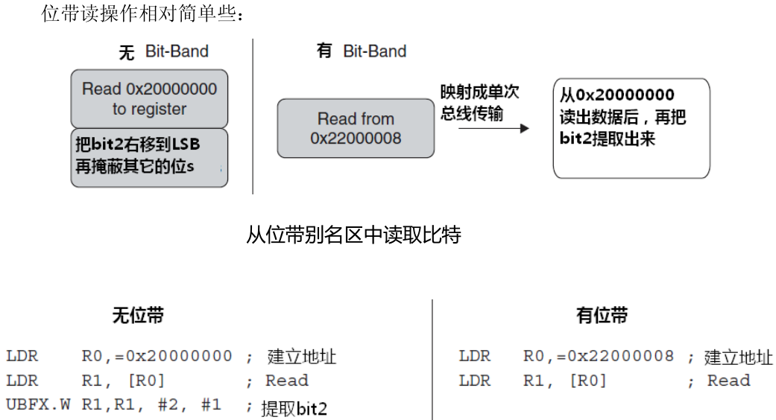
Cortex-M3位带操作
位域提取指令UBFX Rd, Rn, #lsb, #width；从一个寄存器提取位域，0扩展，结果写入到目标寄存器。lsb为位域的最低有效位位置，范围是0-31；width为位域宽度。

Slide 22
Cortex-M3位带操作
  位带操作在多任务中，用于实现共享资源在任务间的“互锁”访问。多任务的共享资源必须满足一次只有一个任务访问它——亦即所谓的“原子操作”。以前的“读－改－写”需要 3 条指令，导致这中间留有两个能被中断的空当。
  通过使用 CM3 的位带操作，就可以消灭上例中的紊乱危象。CM3把这个“读－改－写”做成一个硬件级别支持的原子操作，不能被中断。

Slide 23
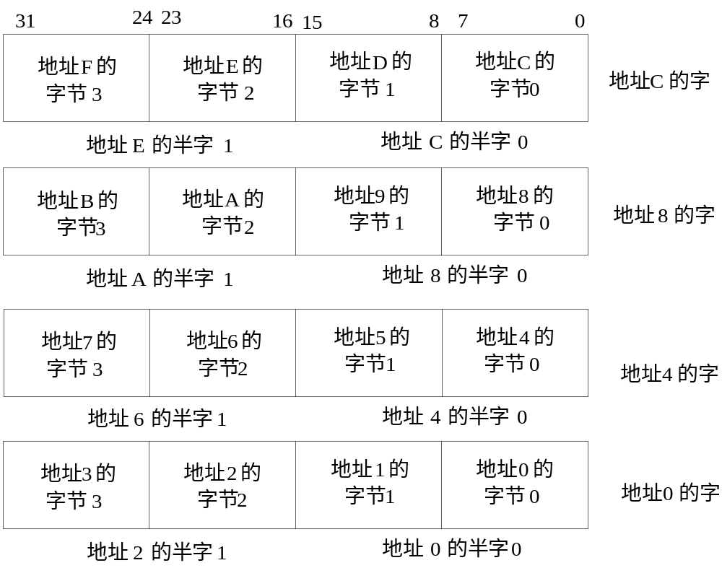
Cortex-M3存储器格式
小端数据格式：

Slide 24
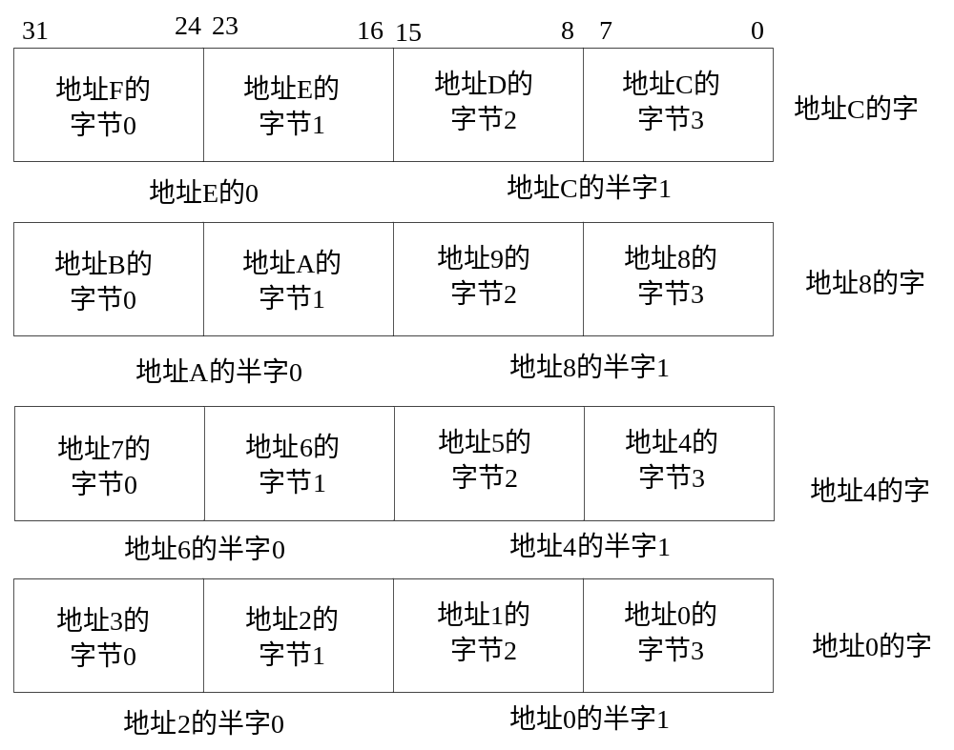
Cortex-M3存储器格式
大端数据格式：

Slide 25
Cortex-M3存储器格式
  CM3支持小端模式和大端模式。
  在复位时确定使用哪种端模式的，且运行时不得更改。
  指令预取永远使用小端模式。
  在配置控制存储空间的访问也永远使用小端模式（包括NVIC, FPB等）。
  外部私有总线地址区0xE0000000至0xE00FFFFF也永远使用小端模式。

Slide 26
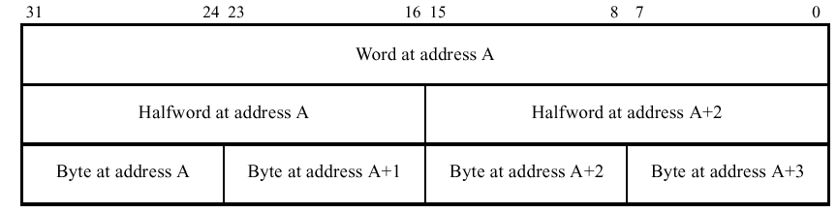
Cortex-M3存储器格式
大端的数据存放格式
最高有效字节位于最低地址
最高有效字节的地址就是该word的地址
word a=0x f6 73 4b cd
低地址
地址A
f6
地址A+1
73
地址A+2
4b
地址A+3
cd
高地址

Slide 27
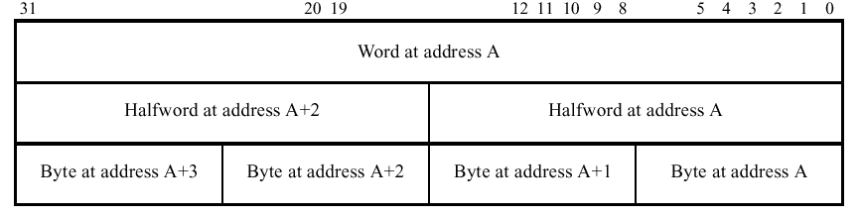
Cortex-M3存储器格式
小端的数据格式
最低有效字节的地址就是该word的地址
最低有效字节位于最低地址
word a=0x f6 73 4b cd
低地址
cd
地址A
4b
地址A+1
73
地址A+2
f6
地址A+3
高地址

Slide 28
Cortex-M3非对齐数据
以前的ARM处理器只允许对齐的数据传送。
以字为单位的传送，其地址的最低两位必须是0
以半字为单位的传送，其地址的LSB必须是0
以字节为单位的传送则无所谓对不对齐
CM3支持在单一的访问中使用非（地址）对齐的传送，数据存储器的访问无需对齐。只有常规的数据传送指令可用非对齐数据传送，如LDR/LDRH/LDRSH。其它指令不支持：
多个数据的加载/存储(LDM/STM)
堆栈操作PUSH/POP
互斥访问(LDREX/STREX)。如果非对齐会导致一个用法fault
位带操作。因为只有LSB有效，非对齐的访问会导致不可预料的结果

Slide 29
Cortex-M3独占访问
SWP 指令用于在传统的ARM处理器上进行信号灯操作。信号灯用于对应用分配共享资源，当一个资源正在被一个过程使用时它被这个过程锁定。
在ARM V7架构中,存储器读和存储器写使用独立的总线。因此,SWP指令使用时不能再对存储区域进行原子访问。
ARM V7使用独占访问实现信号灯操作，它允许一个信号灯的存储位置被另一个总线主机访问读而不是写。
独占访问指令:
LDREX Rx, [Ry]；用来读取内存中的值，并标记对该段内存的独占访问
STREX Rx, Ry, [Rz]；执行指令时如发现已被标记为独占访问，则将Ry的值更新到Rz指向的内存，并将Rx置成0；指令执行成功后，独占访问标记被清除。如发现没有设置独占标记，则不会更新内存，且将Rx置成1。

Slide 30
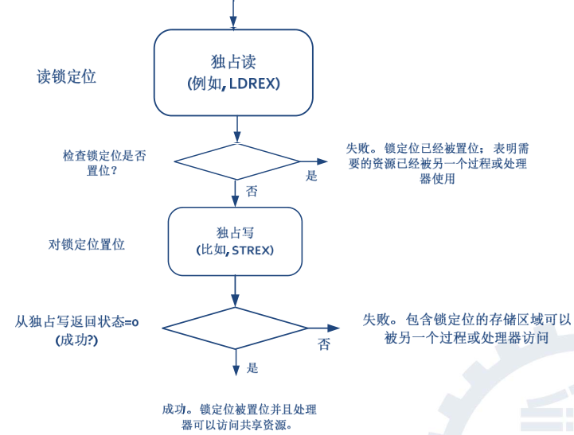
Cortex-M3独占访问

